Slide 1
Теоретическое отделение Аккольской Детской музыкальной школы

Slide 2
Аккольская детская музыкальная школа- это образовательное учреждение для разностороннего развития личности, формирования общей культуры обучающихся.
Преподаватели нашей музыкальной школы осуществляют подготовку учеников по 5 специальностям: «Фортепиано», «Домбра», «Баян», «Синтезатор», «Вокал». На базе школы созданы творческие коллективы: ансамбль домбристов "Мурагер", ансамбль баянистов, оркестр казахских народных инструментов.

Slide 3
Наша профессия достаточно широкая, включающая в себя преподавание игры на инструменте, историю и теорию музыки. Интересно наблюдать за процессом становления и совершенствования ребенка, а вместе с ним быть субъектом собственного развития. Предмет «Теория музыки» - сложный, сольфеджио можно сравнить с математикой, потому что именно этот предмет дает теоретическую основу в получении музыкального образования.

Slide 4
При планировании уроков перед каждым преподавателем ставится конкретная цель: дать хорошие теоретические знания, научить раскрывать практические навыки и творческий потенциал.
Наша Детская музыкальная школа гордится своими выпускниками, которые после окончания учебы пришли работать по специальности «Теоретических дисциплин»: Канскова Ю.В., Захарченко Л.Е., Молчанова В.Е .

Slide 5
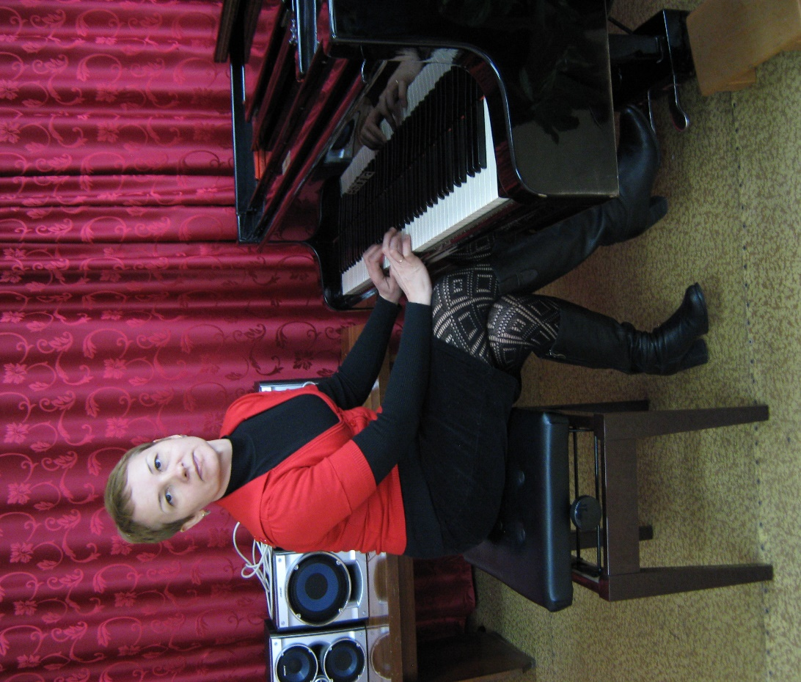
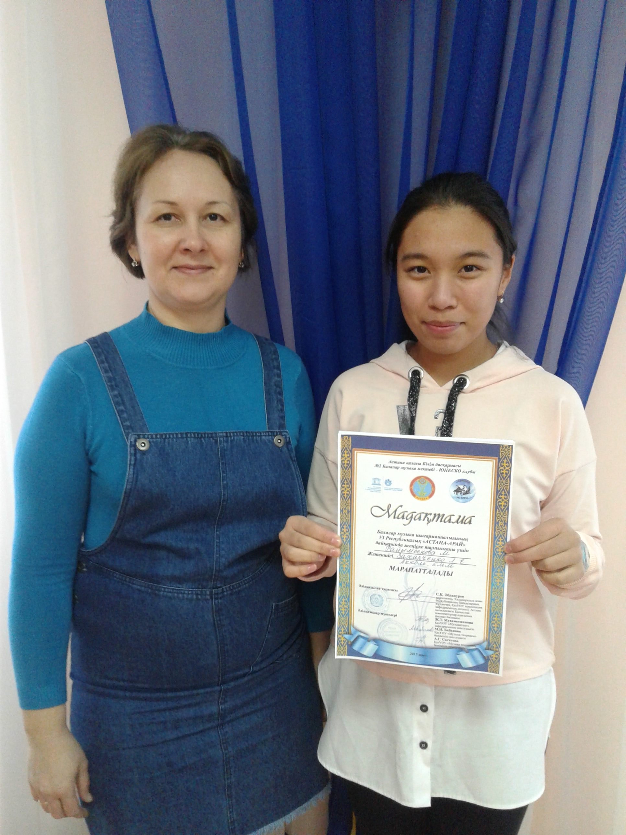
Захарченко Л.Е. – дипломированный специалист первой категории, заведующая отделением, педагогический стаж 12 лет. Преподает уроки теоретических дисциплин у учеников отделения фортепиано.

Slide 6
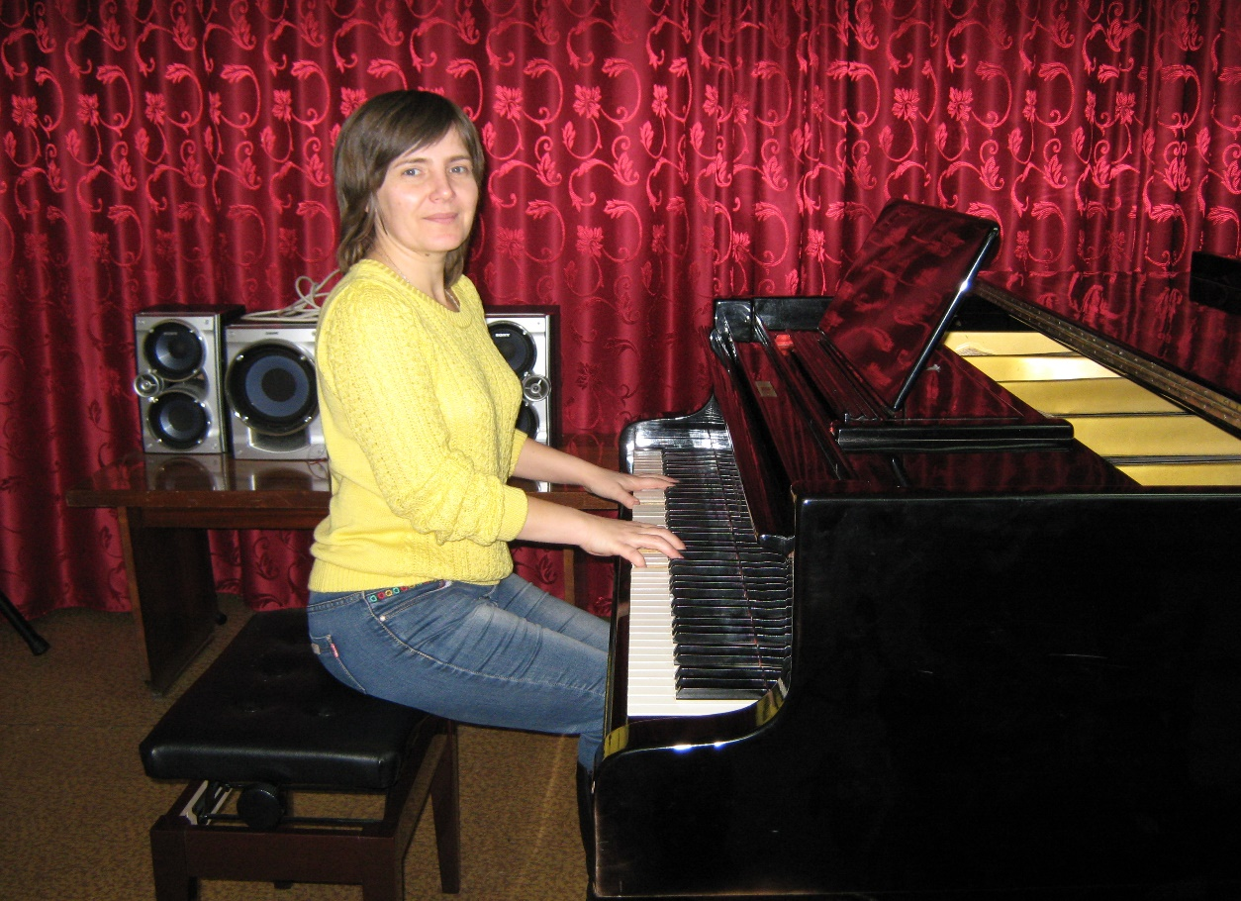
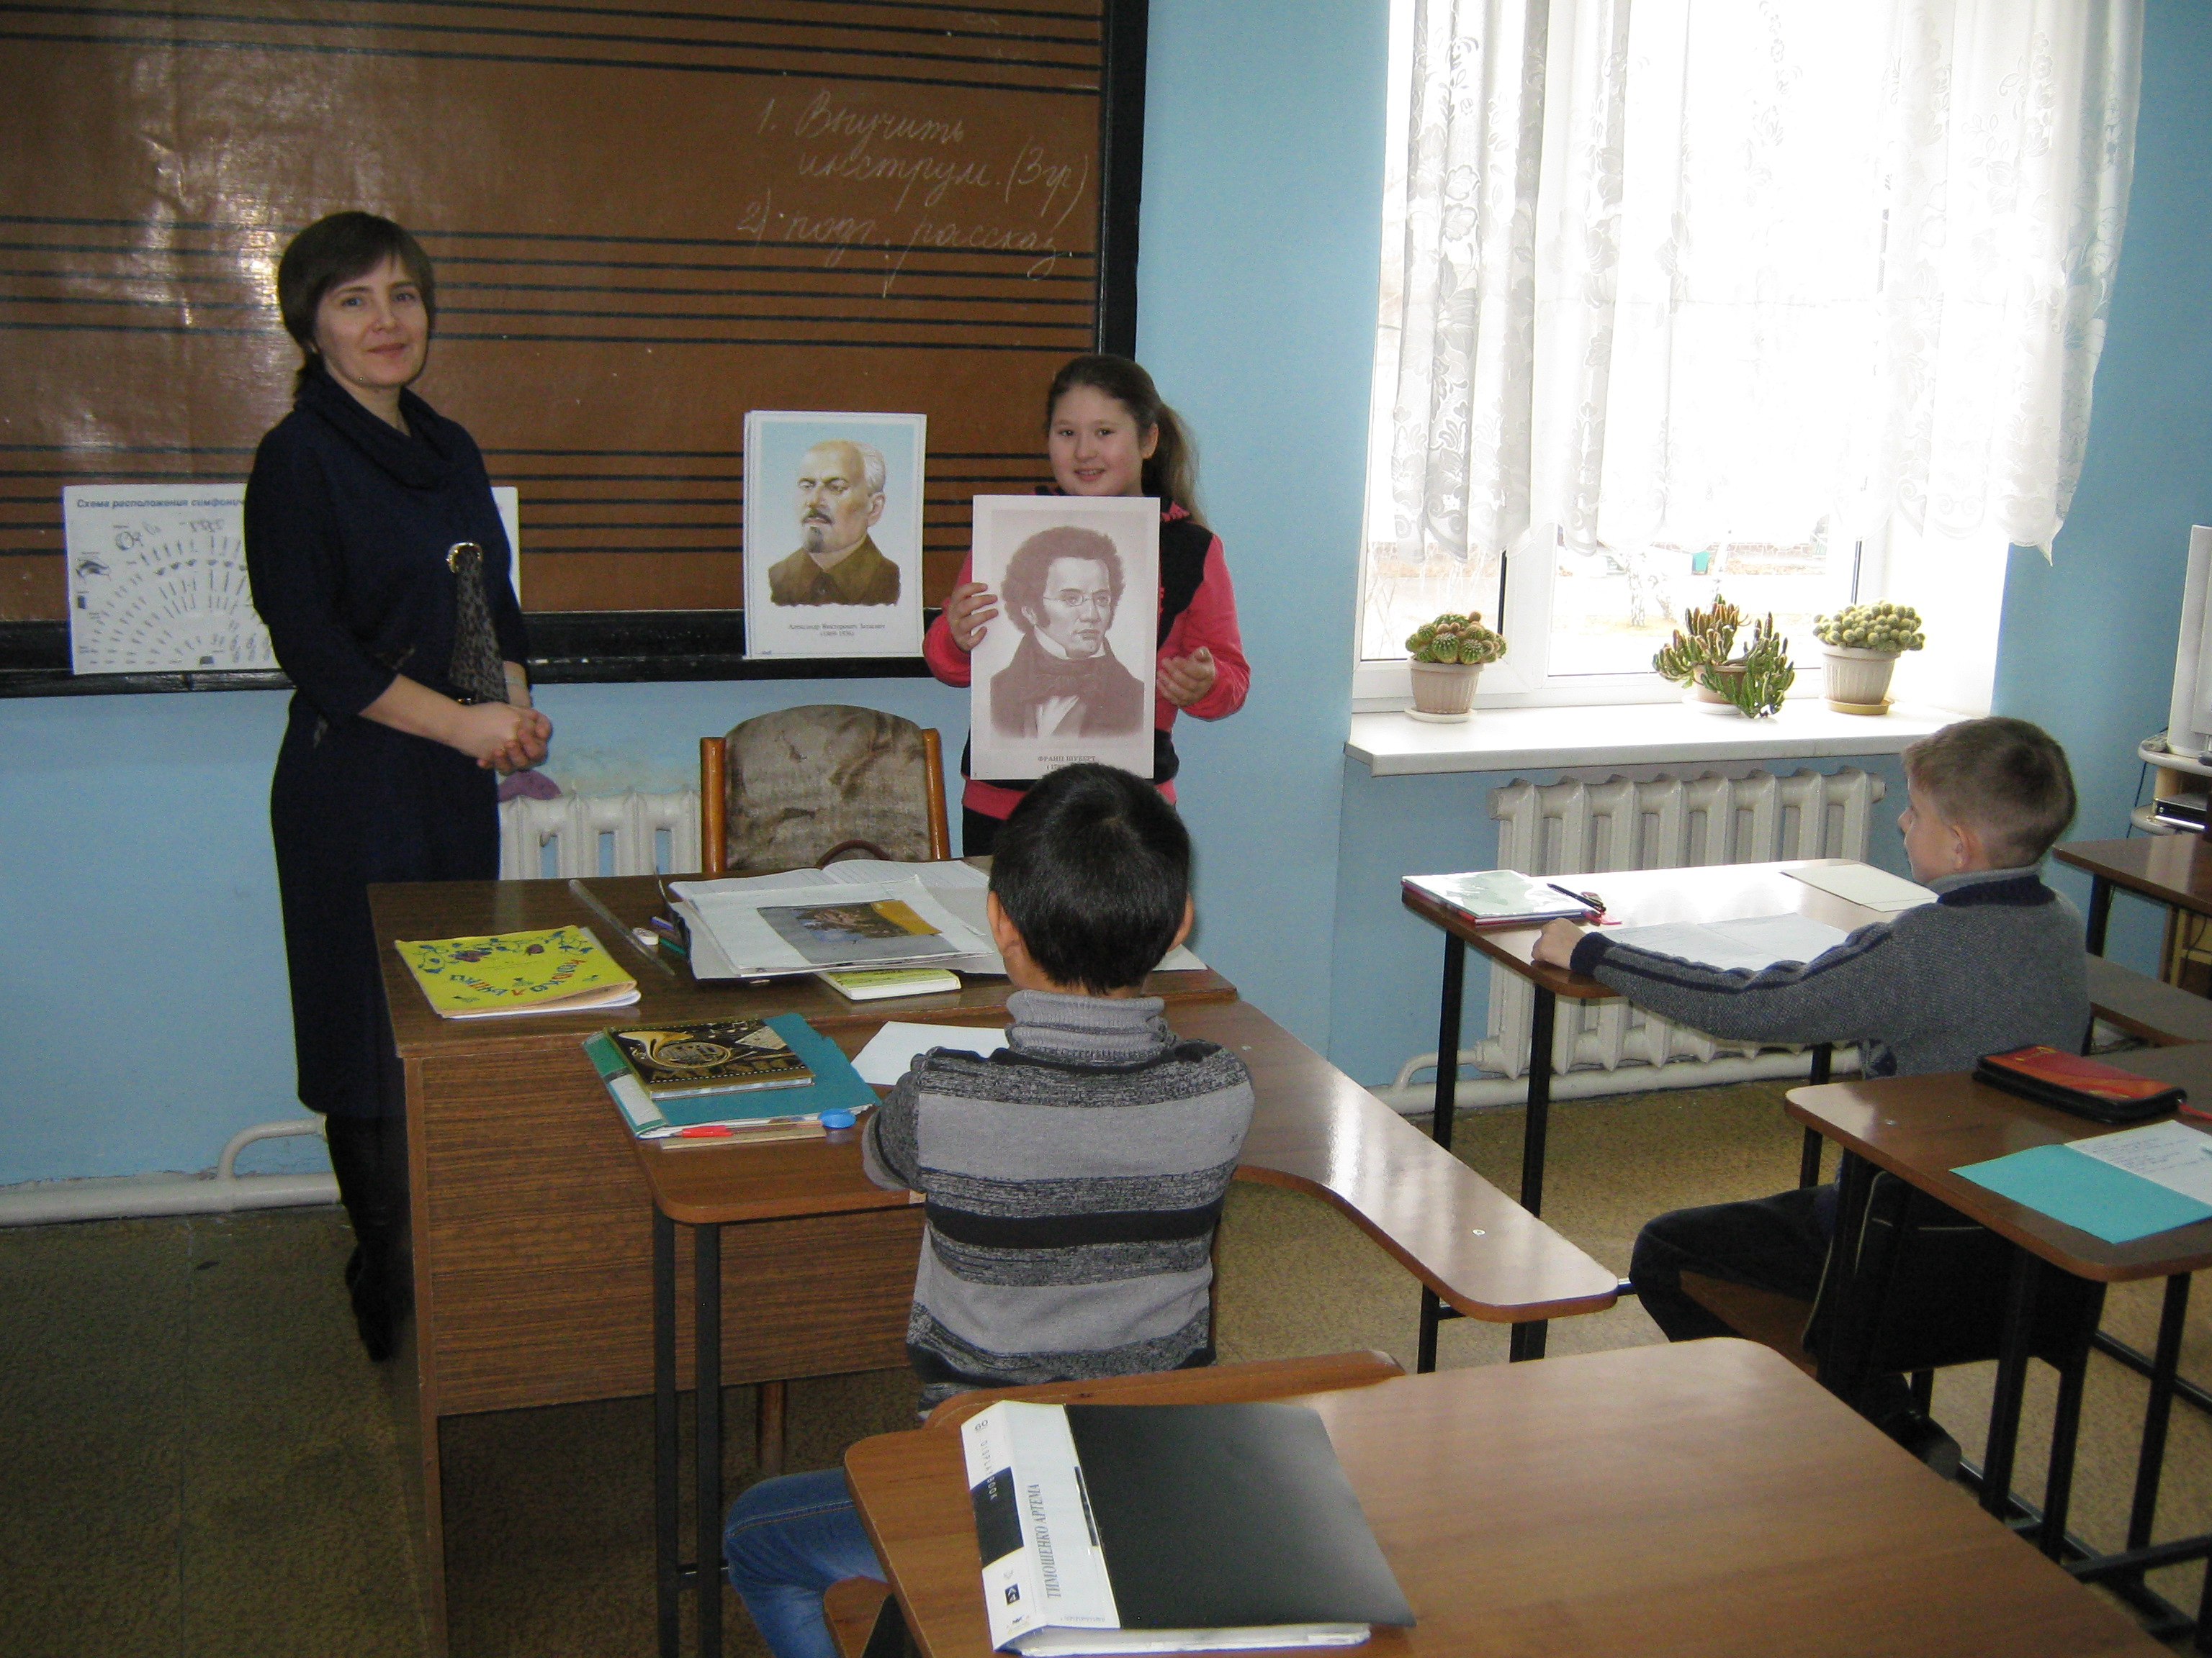
Канскова Ю.В. – дипломированный специалист первой категории, педагогический стаж 18 лет . Преподает уроки теоретических дисциплин у учеников народного и эстрадного отделений.

Slide 7
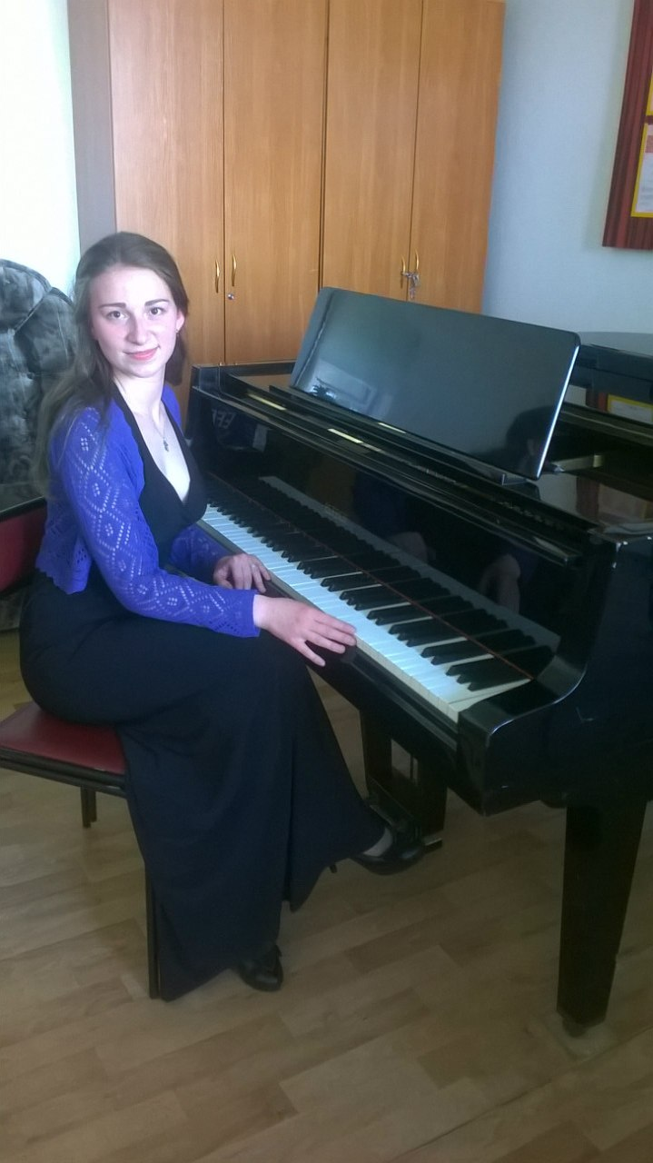
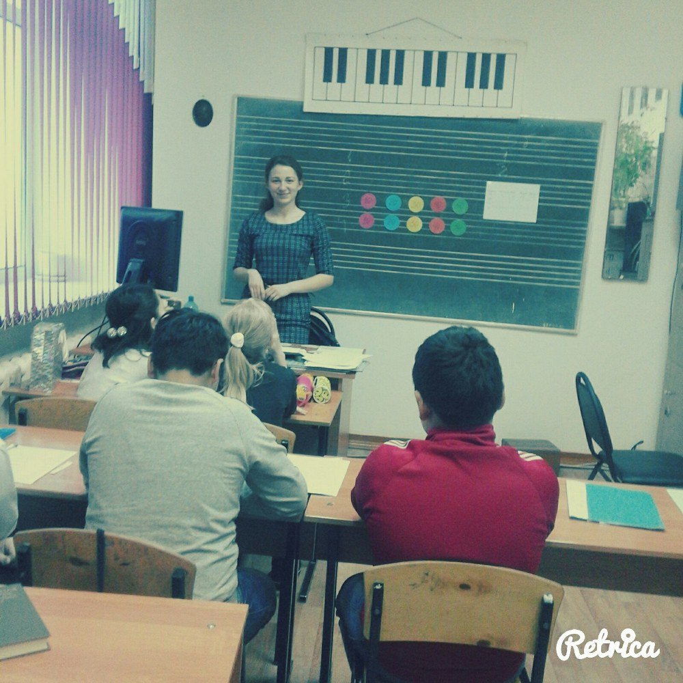
Молчанова В. Е. - молодой специалист, преподает уроки теоретических дисциплин у учеников народного и эстрадного отделений.

Slide 8
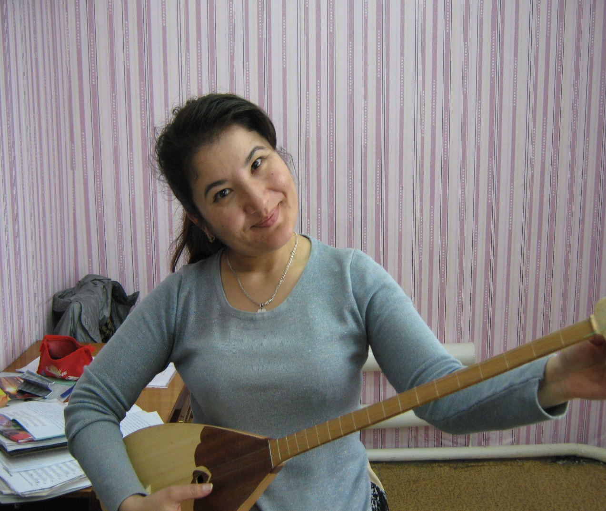
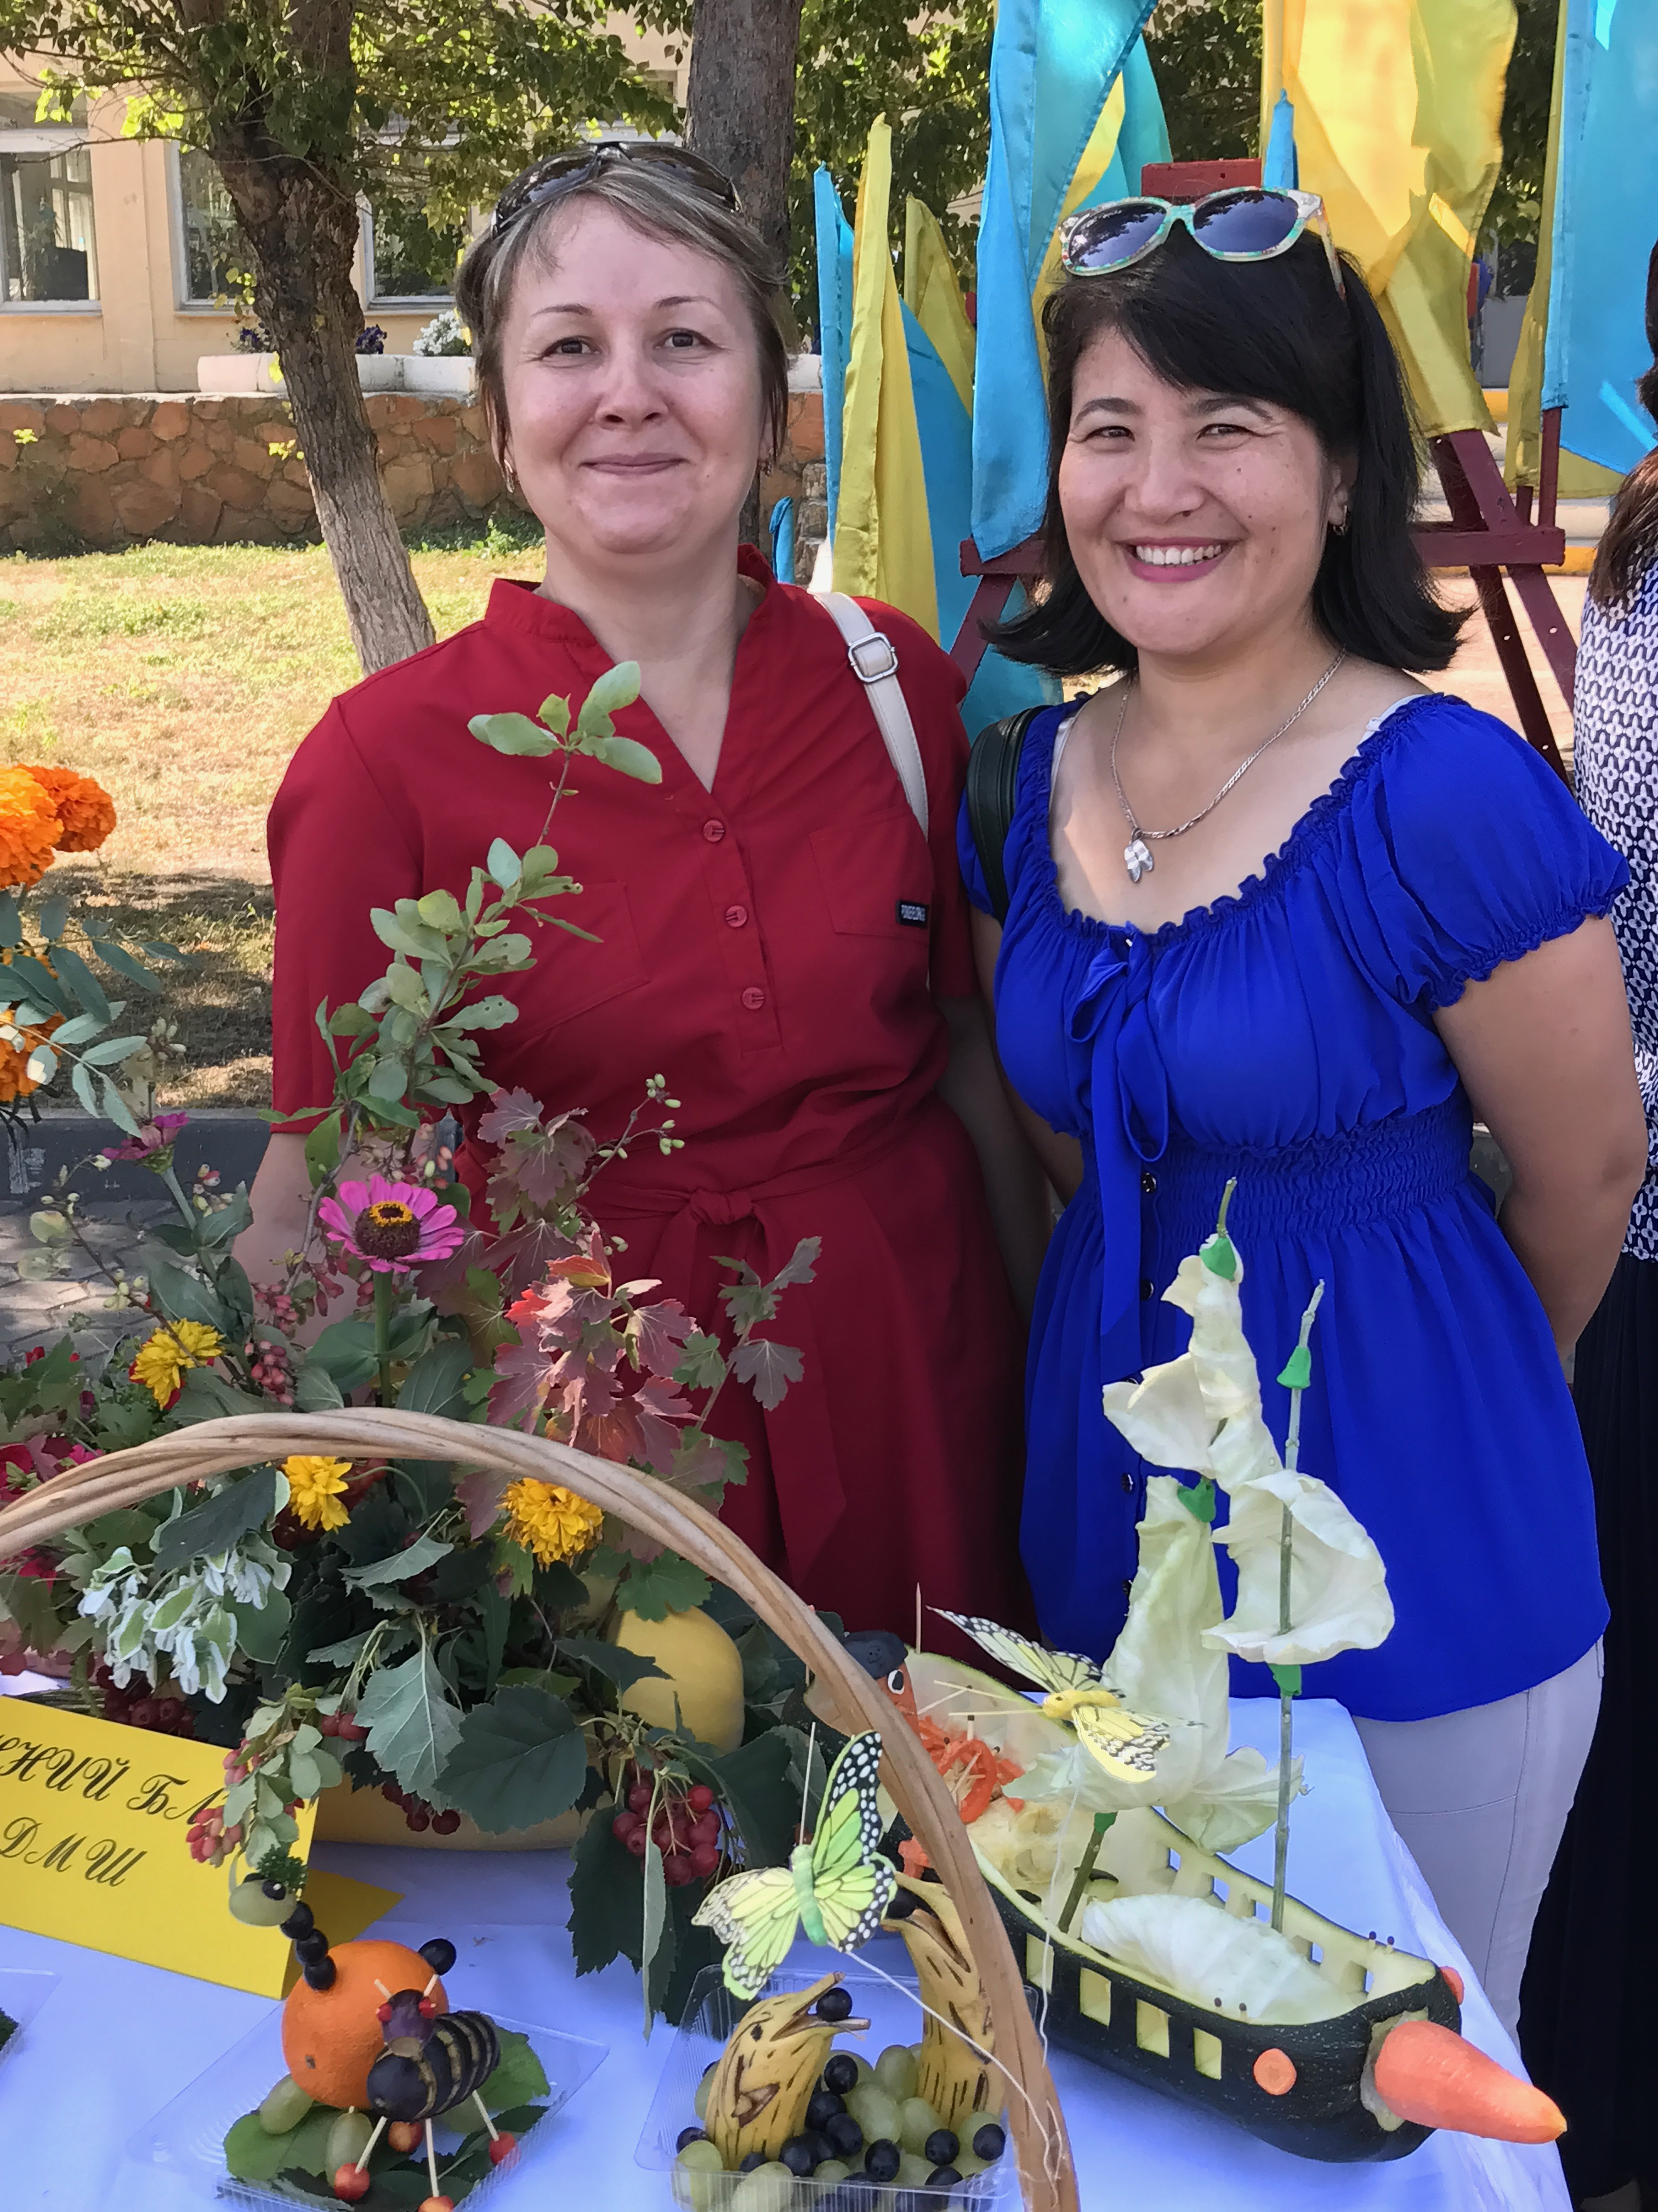
Магзумова Г.А. – преподаватель второй категории, преподает уроки теоретических дисциплин у учеников казахского народного отделения.

Slide 9
На теоретическом отделении преподаватели ДМШ также готовят лауреатов и дипломантов конкурсов различных уровней, в том числе международных. Ученики активно принимают участие в концертной жизни школы, города, республиканских и международных конкурсах.

